Slide 1
Nivel 1: Fundamentos
Pods, deployments y servicios
KCD Mexico - Programa Universitario
Kubernetes Community Days

Slide 2
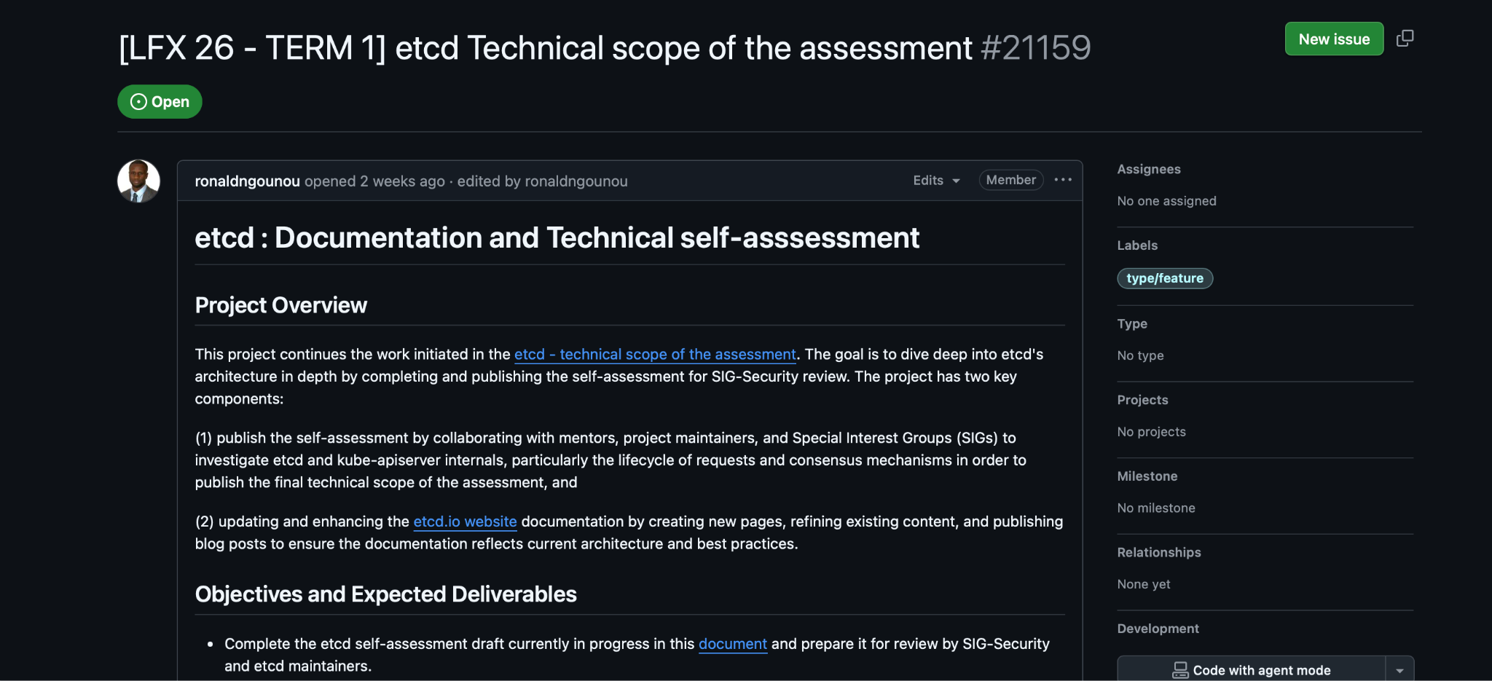
CNCF

Slide 3
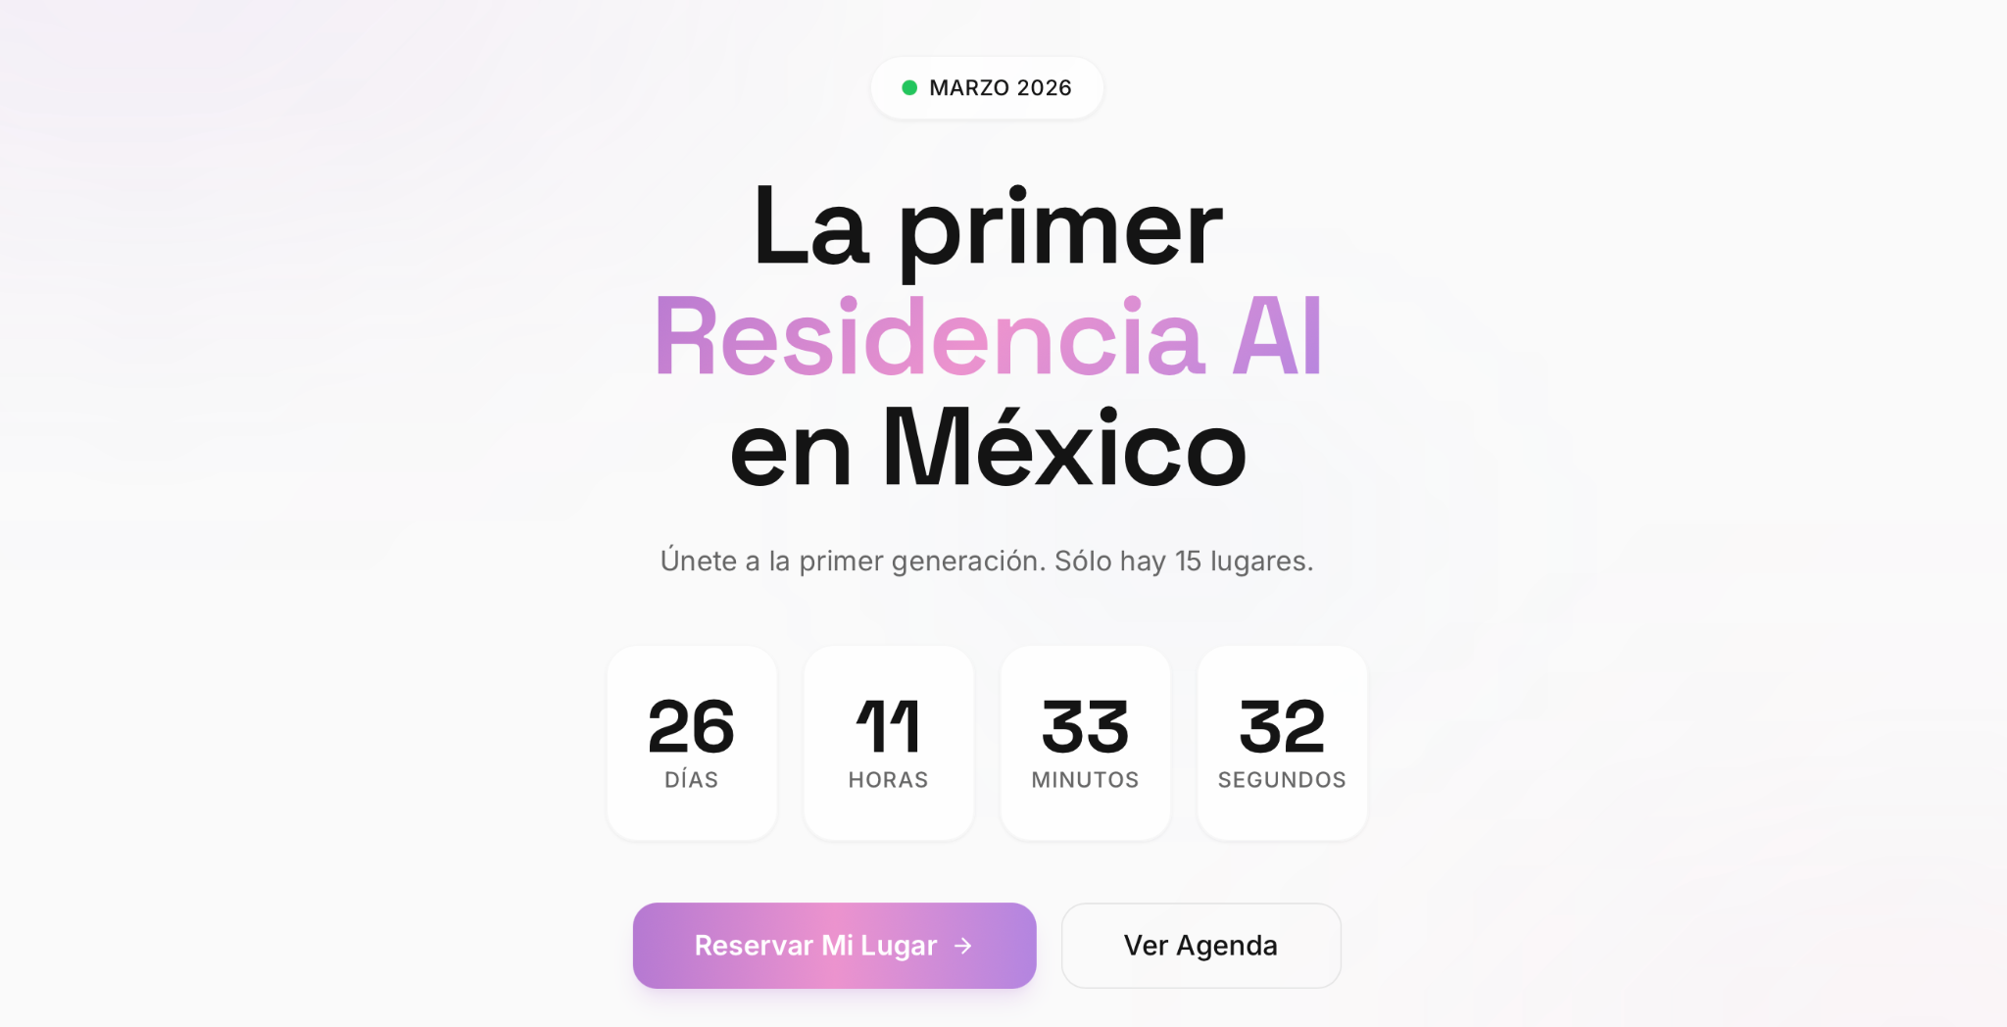
Comunidades

Slide 4
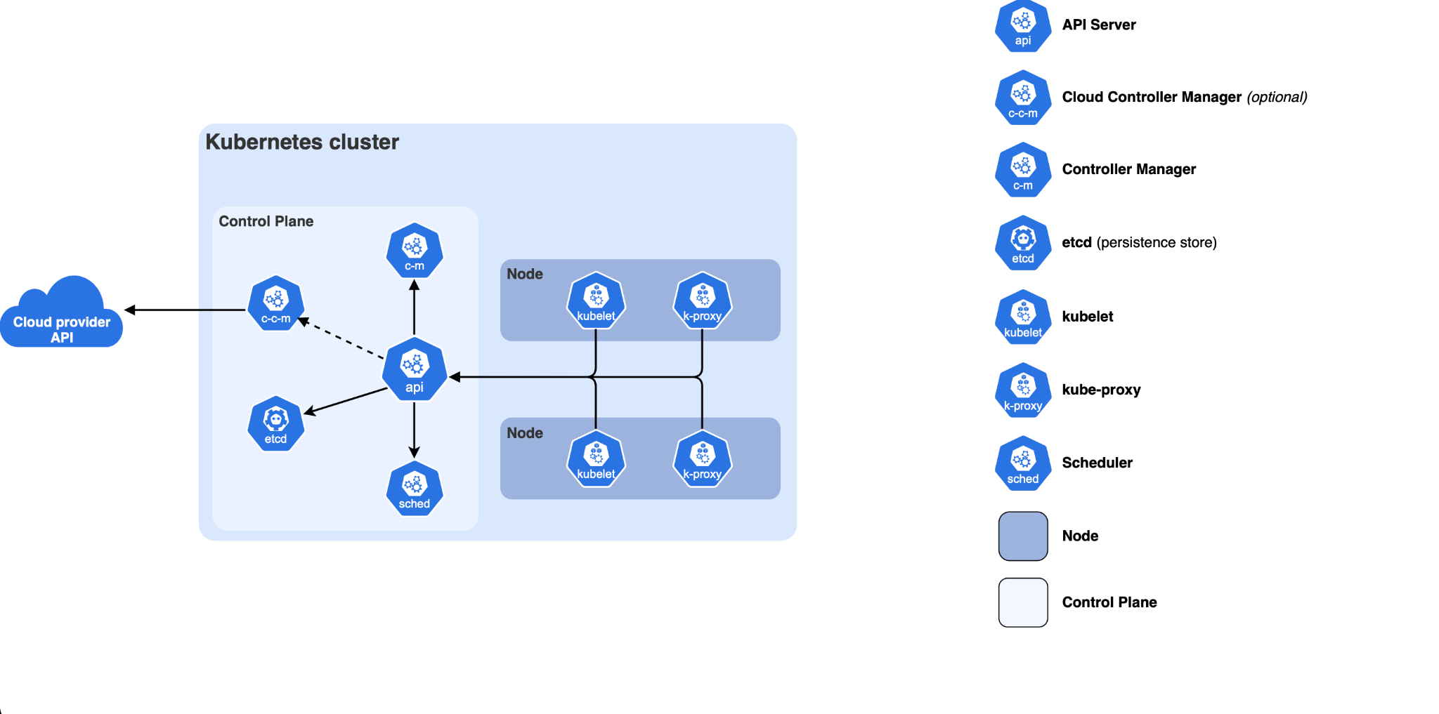
Repaso

Slide 5
YAML
Que es YAML
YAML: YAML Ain't Markup Language
YAML es un lenguaje de serialización de datos fácil de usar para todos los lenguajes de programación.
Serialización: proceso de traducir una estructura de datos o el estado de un objeto a un formato que se pueda almacenar o transmitir.

Slide 6
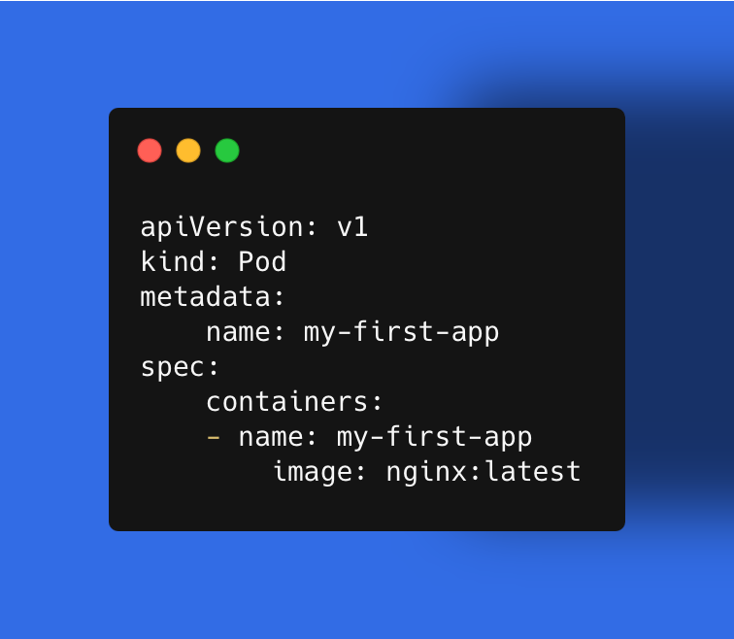
YAML
Ejemplo

Slide 7
Namespaces
Que es un namespace
Los namespaces son una forma de agrupar los recursos de kubernetes. Esto permite que podamos gestionar los diferentes recursos de una aplicación ( pod, deployment, service, etc) para establecer unas cuotas recursos, políticas de seguridad y configuraciones específicas.

Slide 8

Kubectl
Que es kubectl
Kubectl es una interfaz de línea de comandos para ejecutar comandos sobre despliegues clusterizados de Kubernetes. Esta interfaz es la manera estándar de comunicación con el clúster ya que permite realizar todo tipo de operaciones sobre el mismo. Desde desplegar servicios, pods o volúmenes hasta conseguir toda la información del clúster de Kubernetes.

Slide 9
Modulo 4: Pods
Objetivo: Comprender el contexto y la necesidad de los Pods Kubernetes
Temas a cubrir
Pods
Ciclo de vida de un Pod
Contenedores de Inicialización
Interrupciones
Containers Efímeros

Slide 10
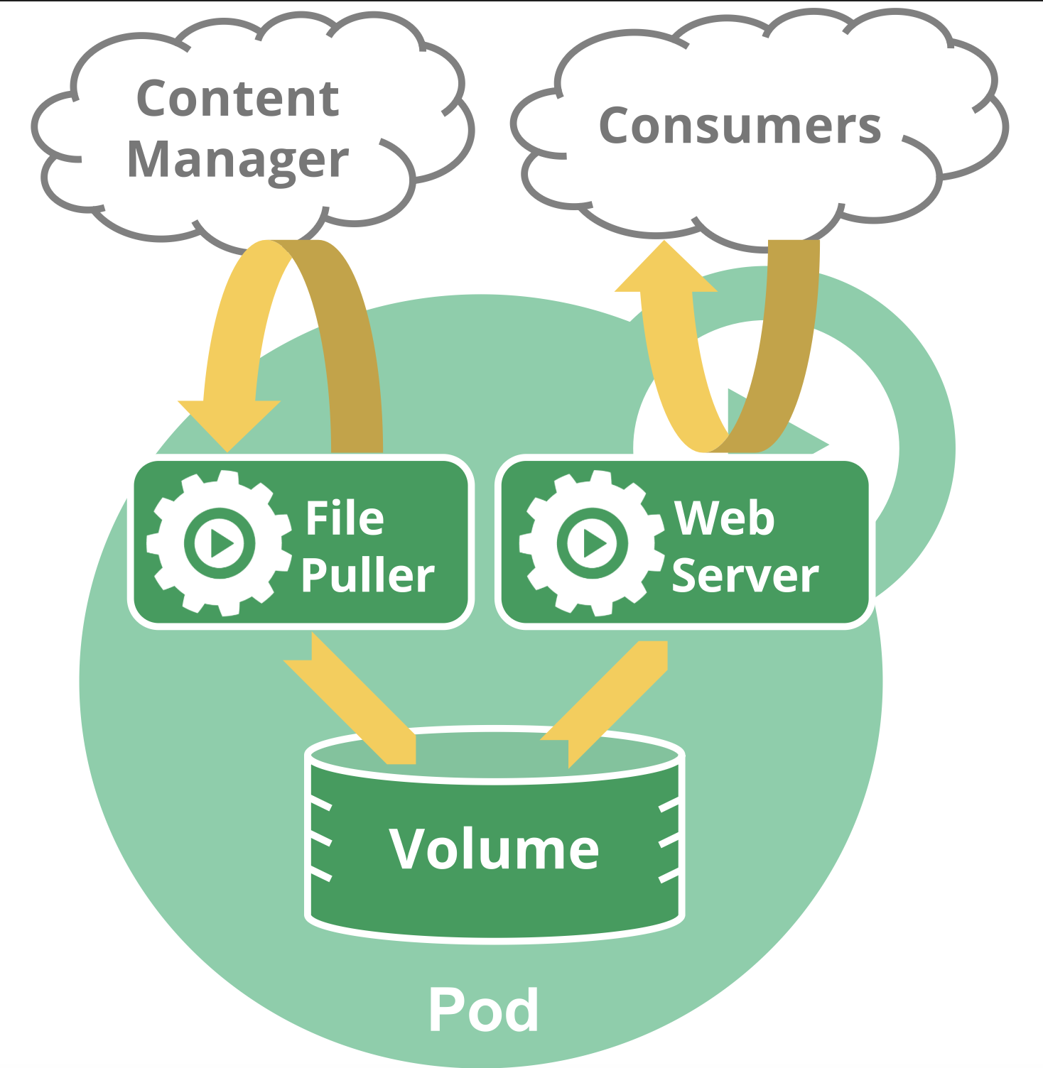
Pod
Los Pods son las unidades de computación desplegables más pequeñas que se pueden crear y gestionar en Kubernetes.
Un Pod es un grupo de uno o más contenedores (como contenedores Docker), con almacenamiento/red compartidos, y unas especificaciones de cómo ejecutar los contenedores.

Slide 11
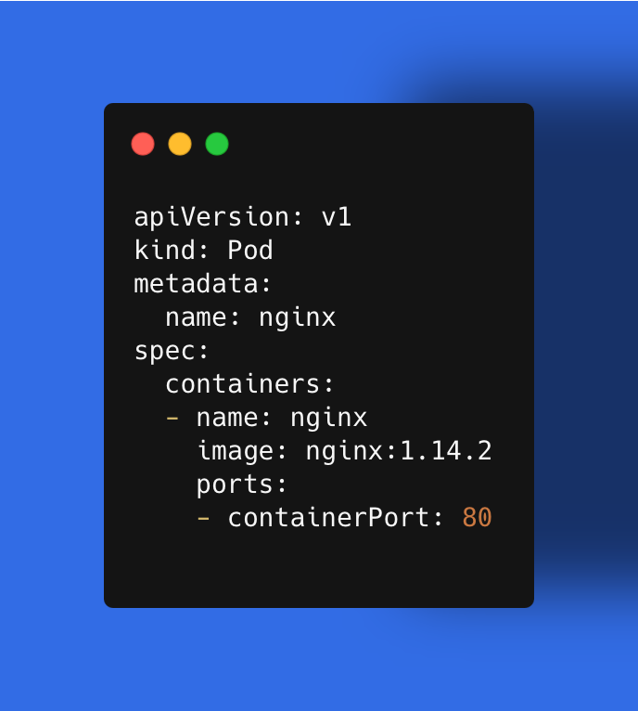
Pod

Slide 12
Recursos compartidos y comunicación
Los Pods permiten el intercambio de datos y la comunicación entre los contenedores que lo constituyen.
Todas las aplicaciones en un Pod utilizan el mismo namespace de red (la misma IP y puerto) y, por lo tanto, pueden "encontrarse" entre sí y comunicarse utilizando localhost. Debido a esto, las aplicaciones en un Pod deben coordinar su uso de puertos. Cada Pod tiene una dirección IP en un espacio de red compartido que tiene comunicación completa con otros servidores físicos y Pods a través de la red.

Slide 13
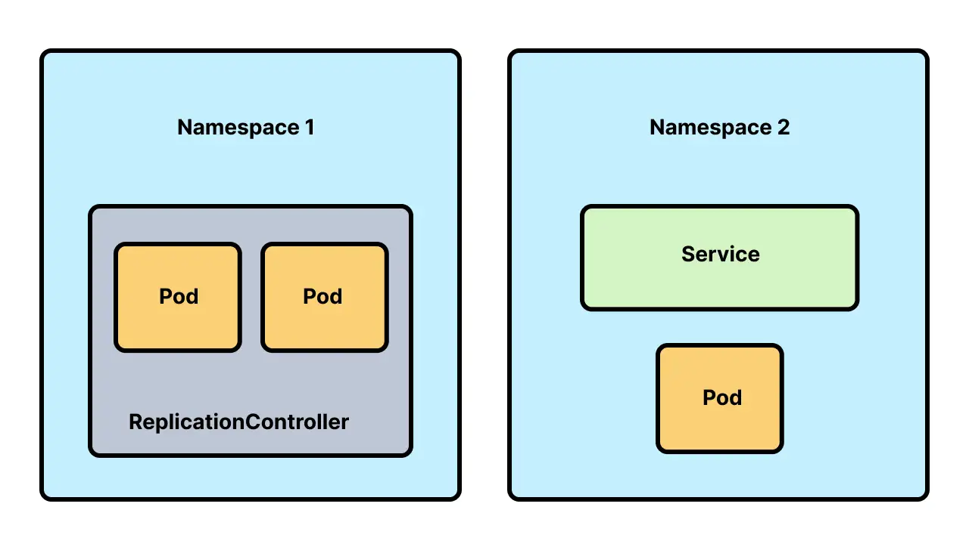
Recursos compartidos y comunicación

Slide 14
Ciclo de vida de un Pod
Pending | El clúster de Kubernetes aceptó el Pod, pero uno o más contenedores no se configuraron ni prepararon para ejecutarse. Esto incluye el tiempo que pasa un Pod esperando ser programado, así como el tiempo dedicado a descargar imágenes de contenedores a través de la red.
Running | El Pod se vinculó a un nodo y se crearon todos los contenedores. Al menos un contenedor todavía se está ejecutando o está en proceso de iniciarse o reiniciarse.
Succeeded | Todos los contenedores del Pod finalizaron con éxito y no se reiniciarán.

Slide 15
Ciclo de vida de un Pod
Failed | Todos los contenedores del Pod han finalizado y al menos un contenedor ha finalizado con error. Es decir, el contenedor salió con un estado distinto de cero o el sistema lo canceló.
Unknown | Por alguna razón no se pudo obtener el estado del Pod. Esta fase generalmente ocurre debido a un error en la comunicación con el nodo donde debería ejecutarse el Pod.

Slide 16
Estados del contenedor
Waiting | Si un contenedor no está en el estado Running o Terminated, está Waiting. Un contenedor en el estado Waiting aún está ejecutando las operaciones que requiere para completar su arranque: por ejemplo, descargar la imagen del contenedor de un registro de imágenes de un contenedor, o aplicando datos secretos.
Running | El estado Running indica que el contenedor se está ejecutando sin problemas. Cuando utilizas el comando kubectl para consultar un Pod con un contenedor que está Running, también puedes ver información sobre cuando el contenedor entró en estado Running.

Slide 17
Estados del contenedor
Terminated | Un contenedor en el estado Terminated comenzó su ejecución y luego se terminó con éxito o falló por alguna razón. Cuando usas kubectl para consultar un Pod con un contenedor que está Terminated, puedes ver un motivo, y un código de salida, y la hora de inicio y de finalización del contenedor.

Slide 18
Contenedores de Inicialización
Un Pod puede tener múltiples contenedores ejecutando aplicaciones dentro de él, pero también puede tener uno o más contenedores de inicialización que se ejecutan antes de que se inicien los contenedores de aplicación.
Los contenedores de inicialización son exactamente iguales a los contenedores regulares excepto por:
Los contenedores de inicialización siempre se ejecutan hasta su finalización.
Cada contenedor de inicialización debe completarse correctamente antes de que comience el siguiente.

Slide 19
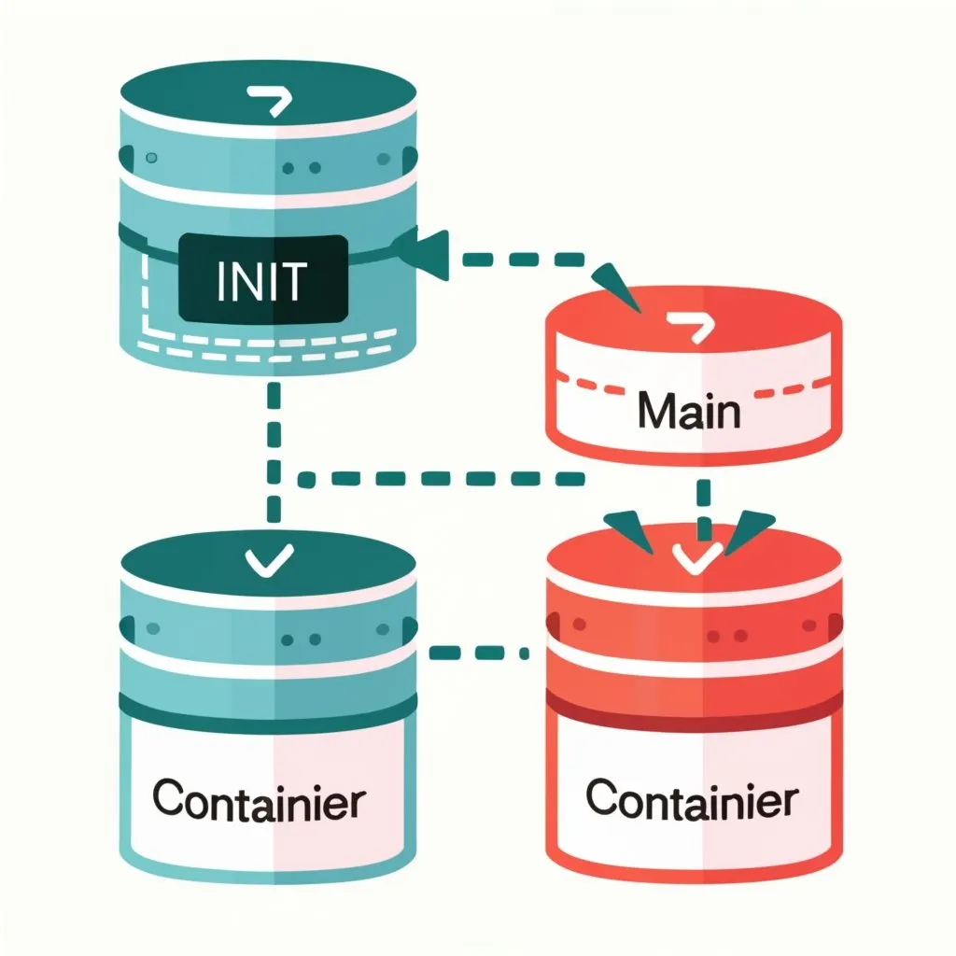
Contenedores de Inicialización

Slide 20
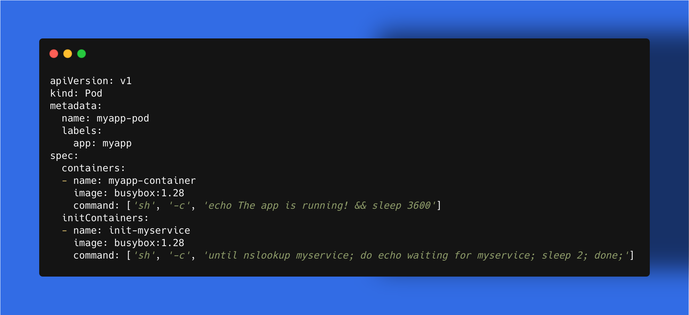
Contenedores de Inicialización

Slide 21
Interrupciones
Los Pods no desaparecen hasta que algo (una persona o un controlador) los destruye o hay problemas de hardware o software que son inevitables.
Algunos ejemplos:
Una falla en el hardware de la máquina física del nodo.
Un administrador del clúster borra una VM (instancia) por error.
El proveedor de la nube o el hipervisor falla y hace desaparecer la VM.
Un kernel panic.
El nodo desaparece del clúster por un problema de red que lo separa del clúster.
Una remoción del Pod porque el nodo no tiene recursos suficientes.

Slide 22
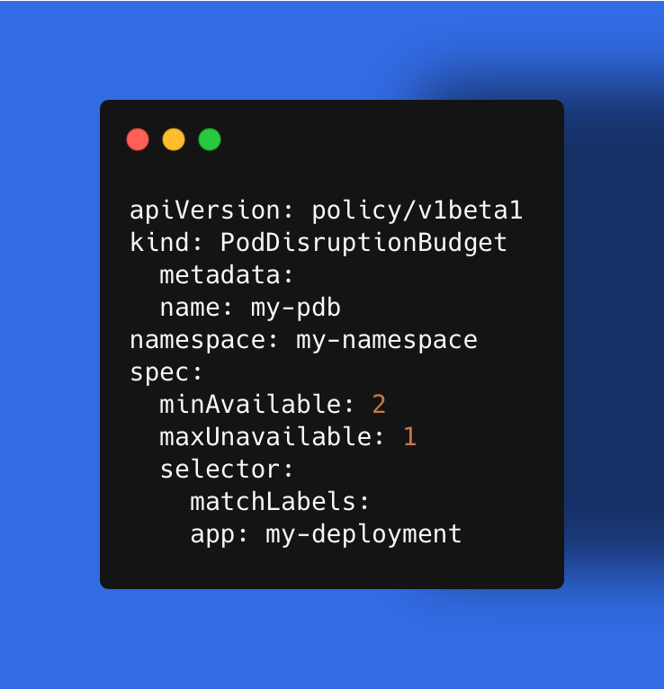
Pod disruption budgets

Slide 23
Container efímero
Los Containers efímeros se diferencian de otros Containers en que no garantizan ni los recursos ni la ejecución, y en que nunca se reiniciarán automáticamente, de modo que no son aptos para la construcción de aplicaciones. Los Containers efímeros se describen usando la misma ContainerSpec que los Containers regulares, aunque muchos campos son incompatibles y no están habilitados para los Containers efímeros.

Slide 24
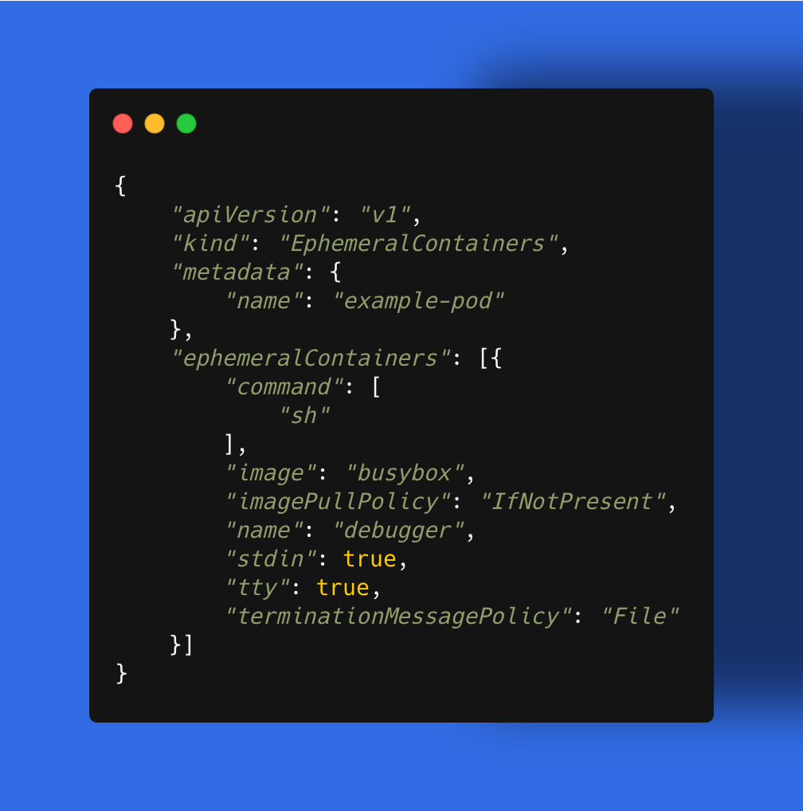
Container efímero

Slide 25
Modulo 5: Deployments
Objetivo: Entender que es un deployment y para que se utiliza
Temas a cubrir
Creación y Gestión de Deployments en K8s
Rolling Updates y Rollbacks en K8s
Estrategias de Deployment (Blue-Green/Canary)

Slide 26
Creación y Gestión de Deployments en K8s
Los deployments son elementos de configuración que permiten la creación de una aplicación de una sola instancia.
El deployment gestiona uno o varios objetos replicaset y estos a su vez gestionan uno o más pods.

Slide 27
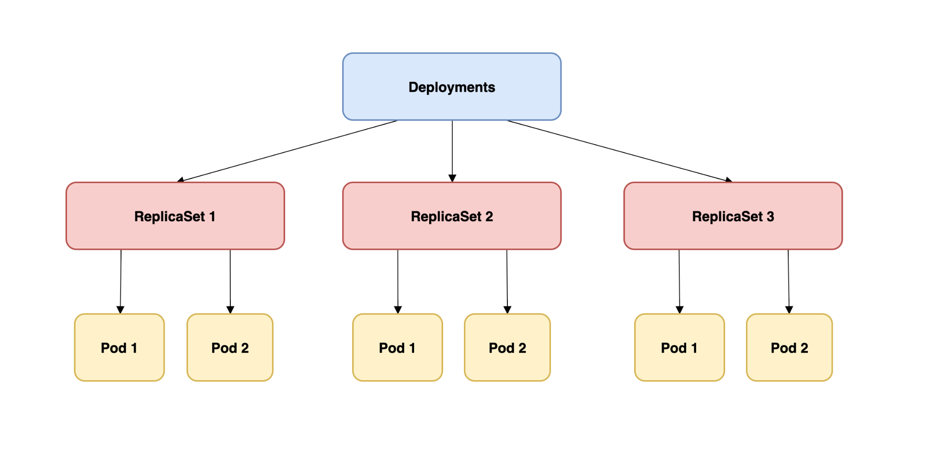
Creación y Gestión de Deployments en K8s

Slide 28
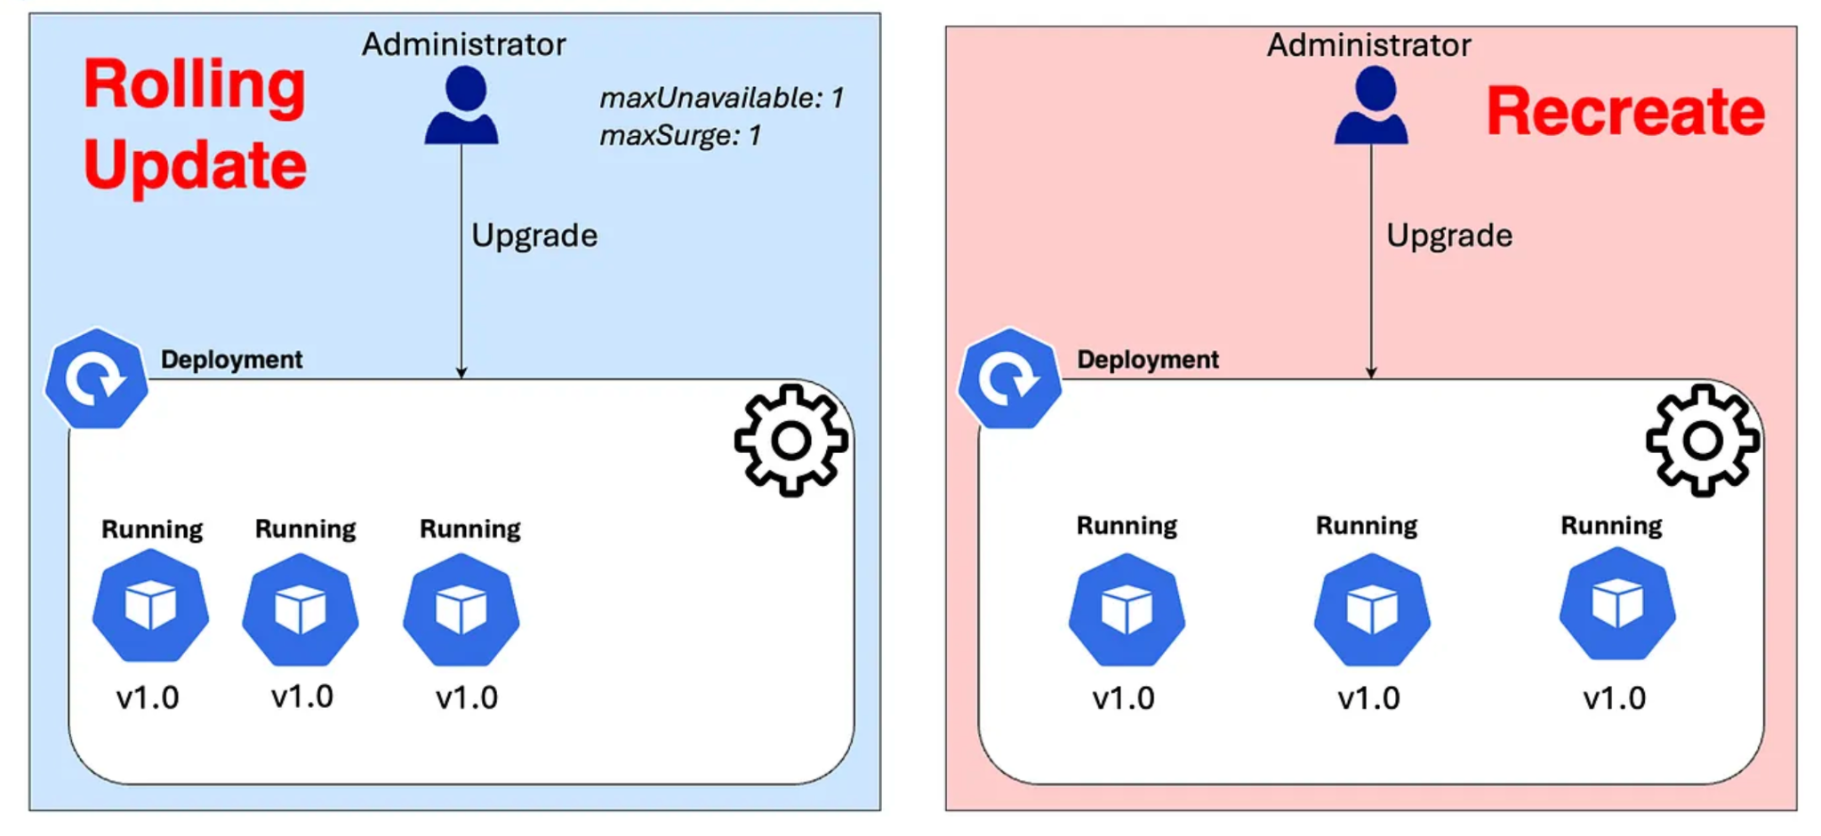
Rolling Updates y Rollbacks en K8s
Notes:
En Kubernetes, los Deployments son la forma más común de desplegar aplicaciones. Un Deployment especifica el estado deseado de tu aplicación, incluyendo el número de réplicas, imágenes de contenedor y otras configuraciones. Kubernetes, siendo un sistema declarativo, trabaja para garantizar que el estado real coincida con el estado deseado.
Cuando creas o actualizas un Deployment, Kubernetes crea un nuevo ReplicaSet para gestionar la versión actualizada de tu aplicación. El ReplicaSet garantiza que el número deseado de réplicas (Pods) estén en ejecución y estén saludables.
Durante un Rolling Update, Kubernetes creará un nuevo ReplicaSet con la versión actualizada de tu aplicación y escalará gradualmente el nuevo ReplicaSet mientras reduce el antiguo. Kubernetes esperará a que los nuevos Pods estén saludables antes de eliminar los antiguos, garantizando una interrupción mínima.

Slide 29
Rolling Updates y Rollbacks en K8s
Un rollback en Kubernetes (k8s) es el proceso de revertir un Deployment a una versión anterior estable, utilizado cuando una actualización nueva falla o generar errores. Se ejecuta principalmente con el comando kubectl rollout undo, permitiendo restaurar la configuración, imágenes y estado previos de los pods rápidamente.

Slide 30
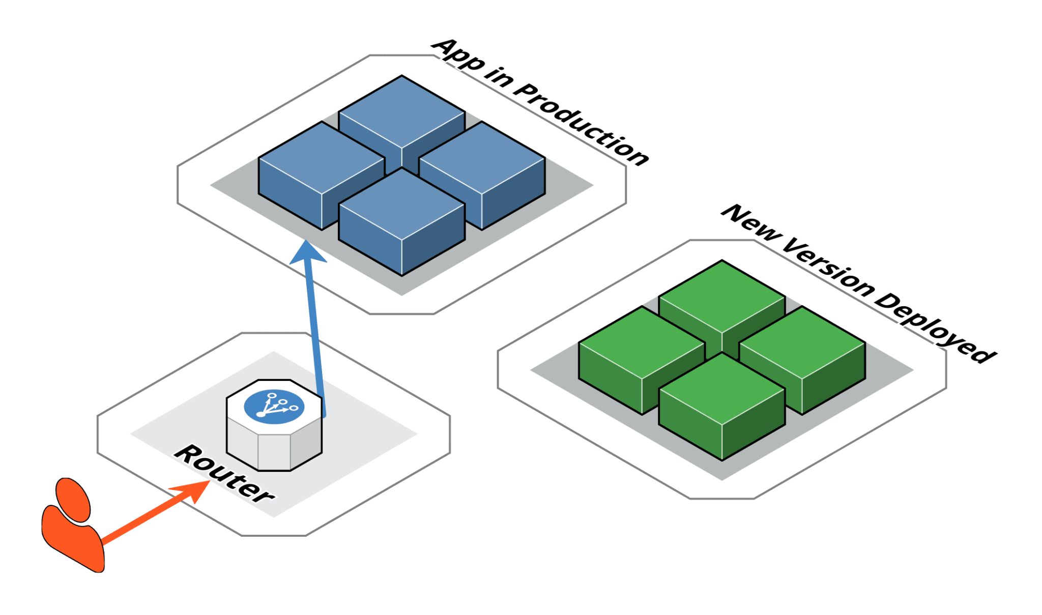
Estrategias de Deployment (Blue-Green/Canary)
Notes:
Consiste en tener dos ambientes de producción idénticos, a uno lo llamaremos BLUE y al otro GREEN. En un momento dado por ejemplo BLUE se encuentra siendo usado por los usuarios y debemos realizar un despliegue en producción, como no deseamos afectar los usuarios, realizamos el despliegue sobre el ambiente GREEN, sobre el cual lanzamos nuestras pruebas finales.
Una vez se ha comprobado que la nueva versión funciona correctamente se promociona la nueva versión y se eliminan las instancias de con la versión antigua.

Slide 31
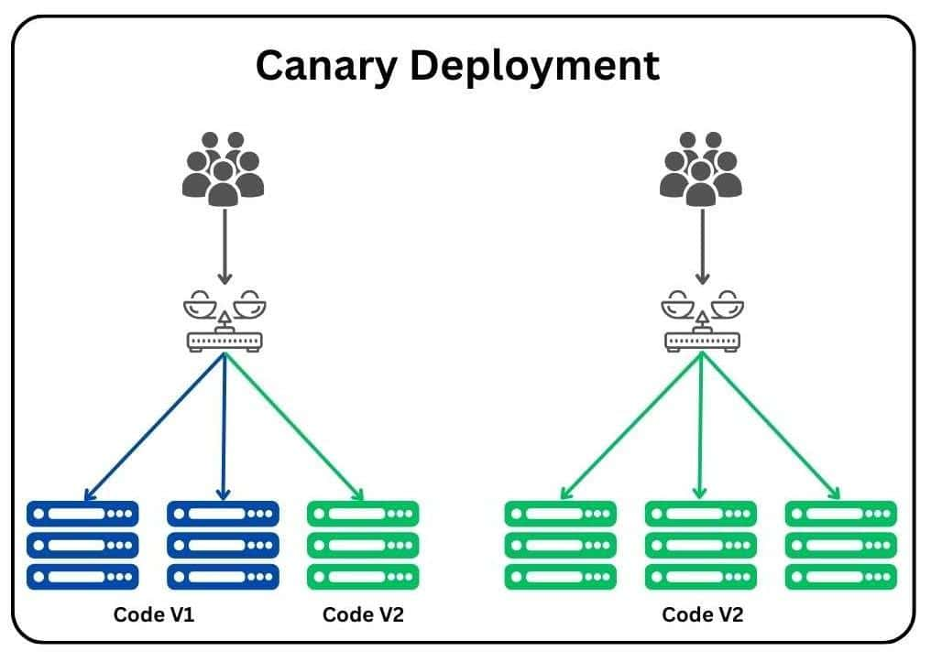
Estrategias de Deployment (Blue-Green/Canary)
Notes:
El despliegue de Canary es como azul-verde, excepto que es más reacio al riesgo. En lugar de cambiar de azul a verde en un solo paso, utiliza un enfoque por fases.
Con la implementación canaria, implementa un nuevo código de aplicación en una pequeña parte de la infraestructura de producción. Una vez que se cierra la sesión de la aplicación, solo unos pocos usuarios se enrutan a ella. Esto minimiza cualquier impacto.

Slide 32
Modulo 6: Services
Objetivo: Entender que es un Servicio y para que se utiliza
Temas a cubrir
Networking en Kubernetes
Tipos de Services en Kubernetes
Ingress Networking

Slide 33
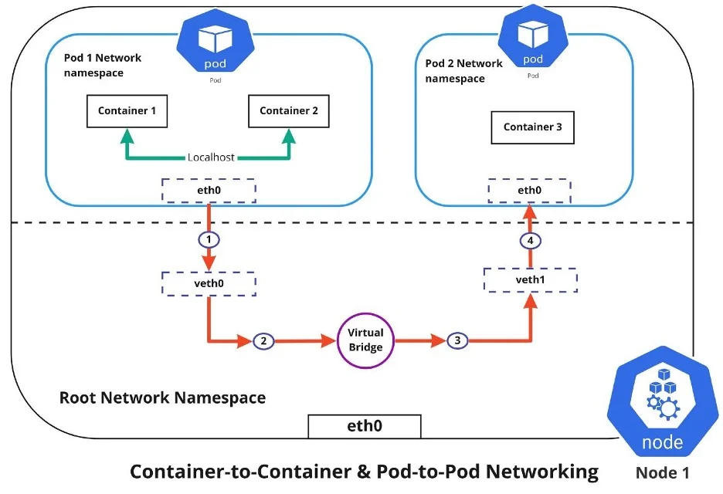
Networking en Kubernetes

Slide 34
CNI
La red de pods dentro de Kubernetes se conecta a través de la interfaz de red de contenedores (CNI).
Funciona como una interfaz entre el tiempo de ejecución del contenedor y un complemento de implementación de red.
Proyecto CNCF
Utiliza un esquema JSON sencillo.

Slide 35
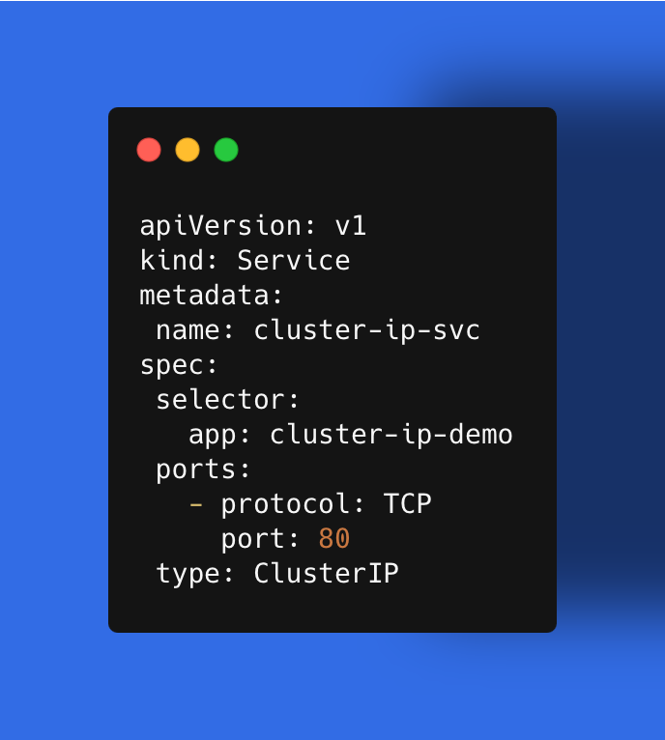
Tipos de Servicios
ClusterIP

Slide 36
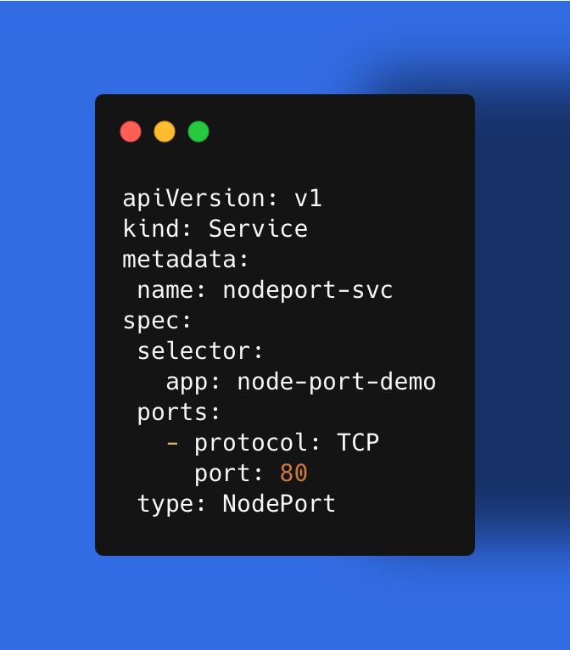
Tipos de Servicios
NodePort

Slide 37
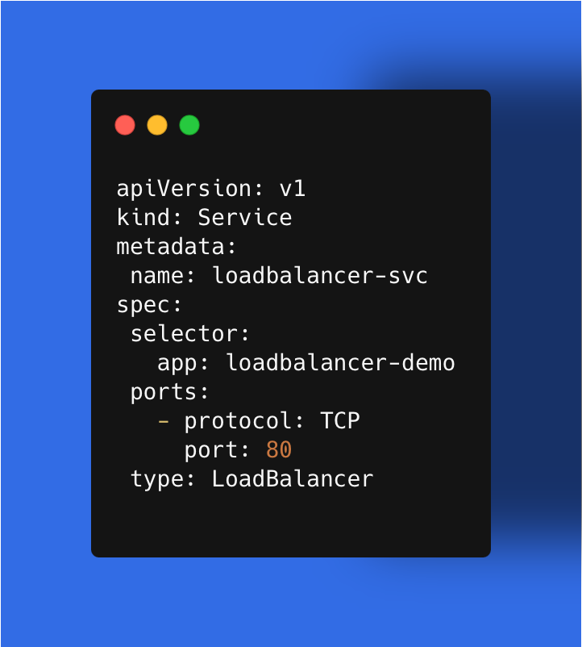
Tipos de Servicios
LoadBalancer

Slide 38
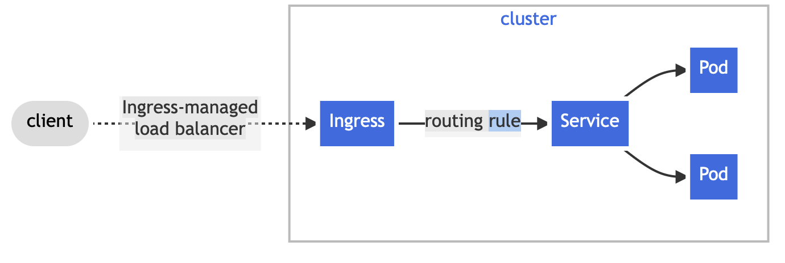
Ingress Networking
Kubernetes Ingress actúa de forma similar a un LoadBalancer, pero es un recurso que existe dentro del propio clúster de Kubernetes. Puede actuar como punto de entrada único para el tráfico externo y enrutar el tráfico a los servicios adecuados en función de la ruta de la URL.

Slide 39
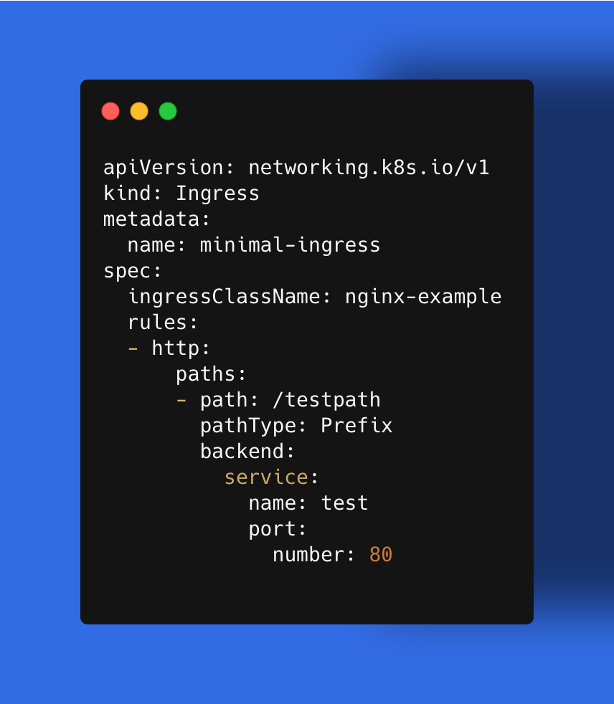
Ingress Networking

Slide 40
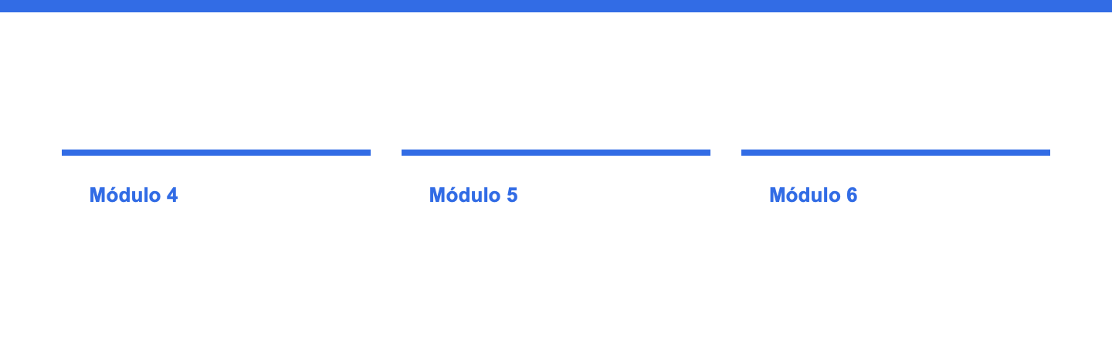
KCD Mexico - Programa Universitario | kubernetes.io

